Slide 1
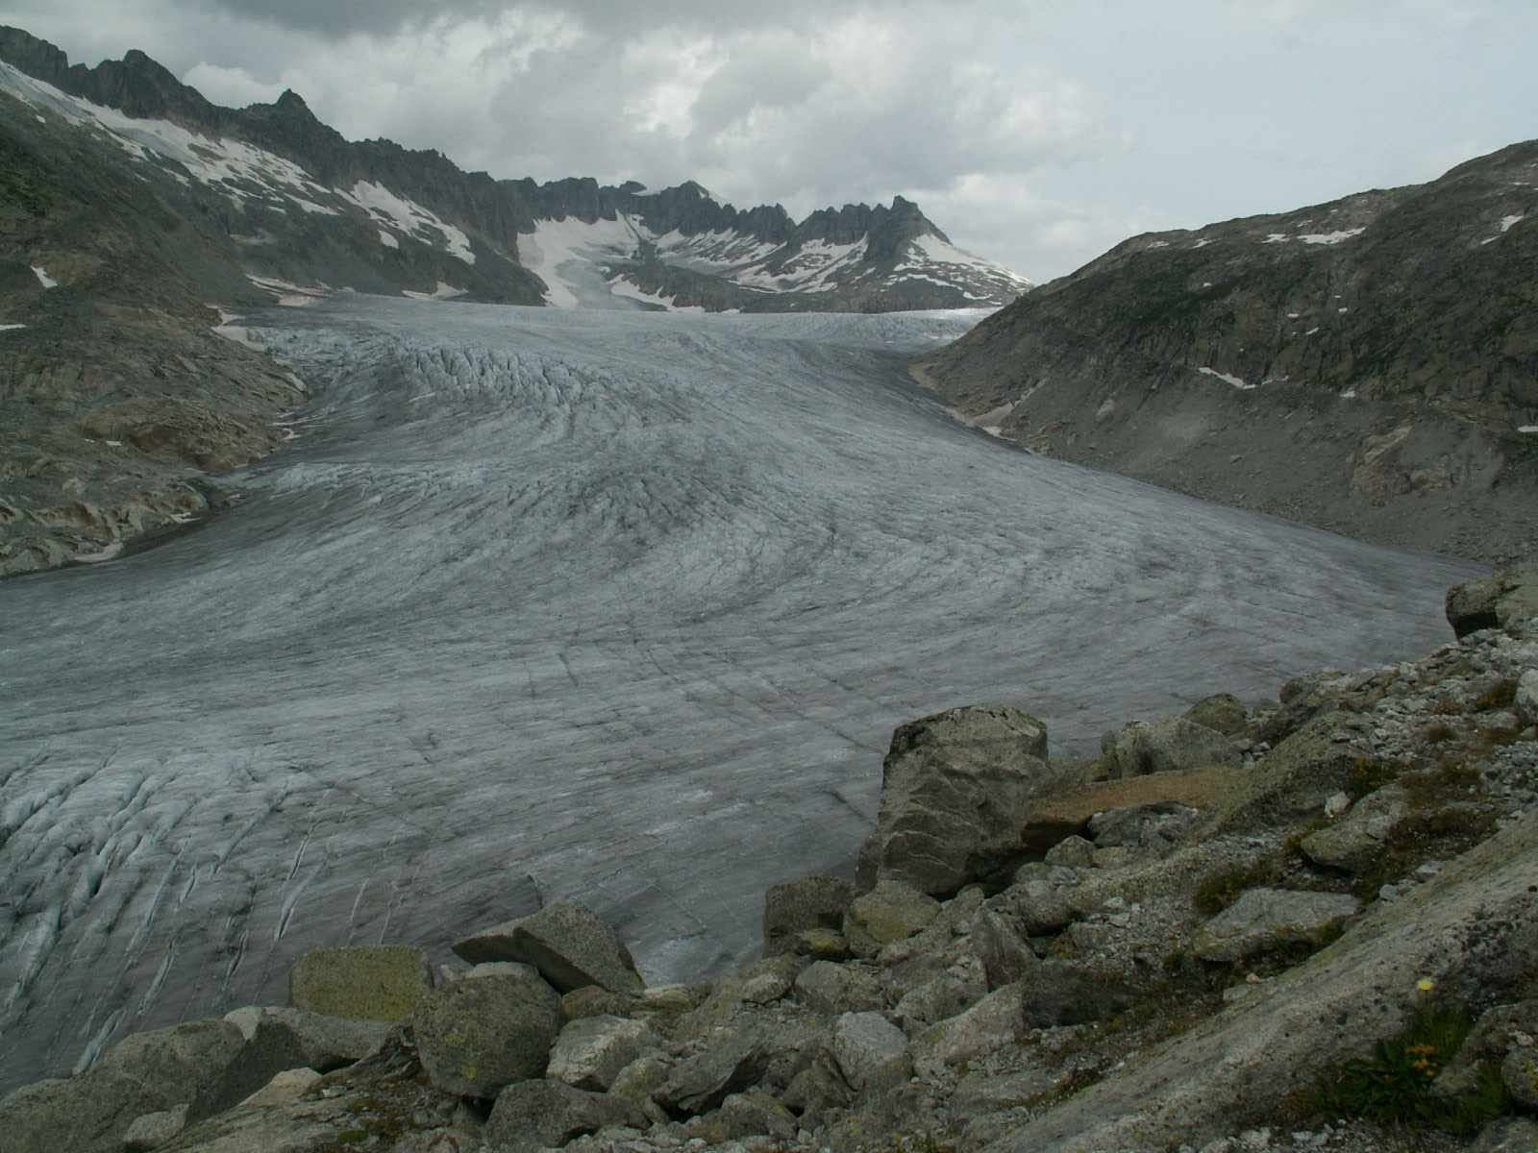
Martin Beniston Institut des Sciences de l’Environnement Université de Genève
Conséquences du changement climatique
Champéry, le 25.09.2015

Slide 2
Impacts climatiques
IPCC, 2007; 2013
ΔT par rapport à 1980-1999
0
1
2
3
4
5
Eau
Plus d’eau à l’équateur et dans les hautes latitudes
Moins d’eau dans les latitudes tropicales et climats secs
Des millions de personnes affectées par le stress hydrique
30%
Extinctions d’espèces
Extinctions à large échelle
Eco-
systèmes
Blanchiment du corail
Sévère mortalité du corail
Les écosystèmes deviennent des sources de carbone
15% 40%
Nouvelles distributions géographiques d’espèces Risques élevés de feux
Impacts négatifs pour des petites exploitations
Agri-
culture
Réduction de la productivité
de certaines céréales dans les tropiques
Réduction généralisée de
la productivité des latitudes tropicales
Augmentation de la productivité de
céréales dans les moyennes latitudes
Réduction de la productivité de certaines
céréales dans les latitudes moyennes
Océans
Augmentation des dommages
liés aux tempêtes et aux
inondations côtières
Perte de 30% des écosystèmes côtiers
100-150 millions de personnes affectées
par la hausse du niveau des océans
Santé
Augmentation de la malnutrition, ainsi que des maladies cardio-vasculaires et infectieuses
Plus grande morbidité et mortalité liées aux extrêmes (canicules, sécheresses, inondations)
Nouvelles aires de propagation de maladies transmises par des vecteurs
Systèmes de santé sous pression

Slide 3
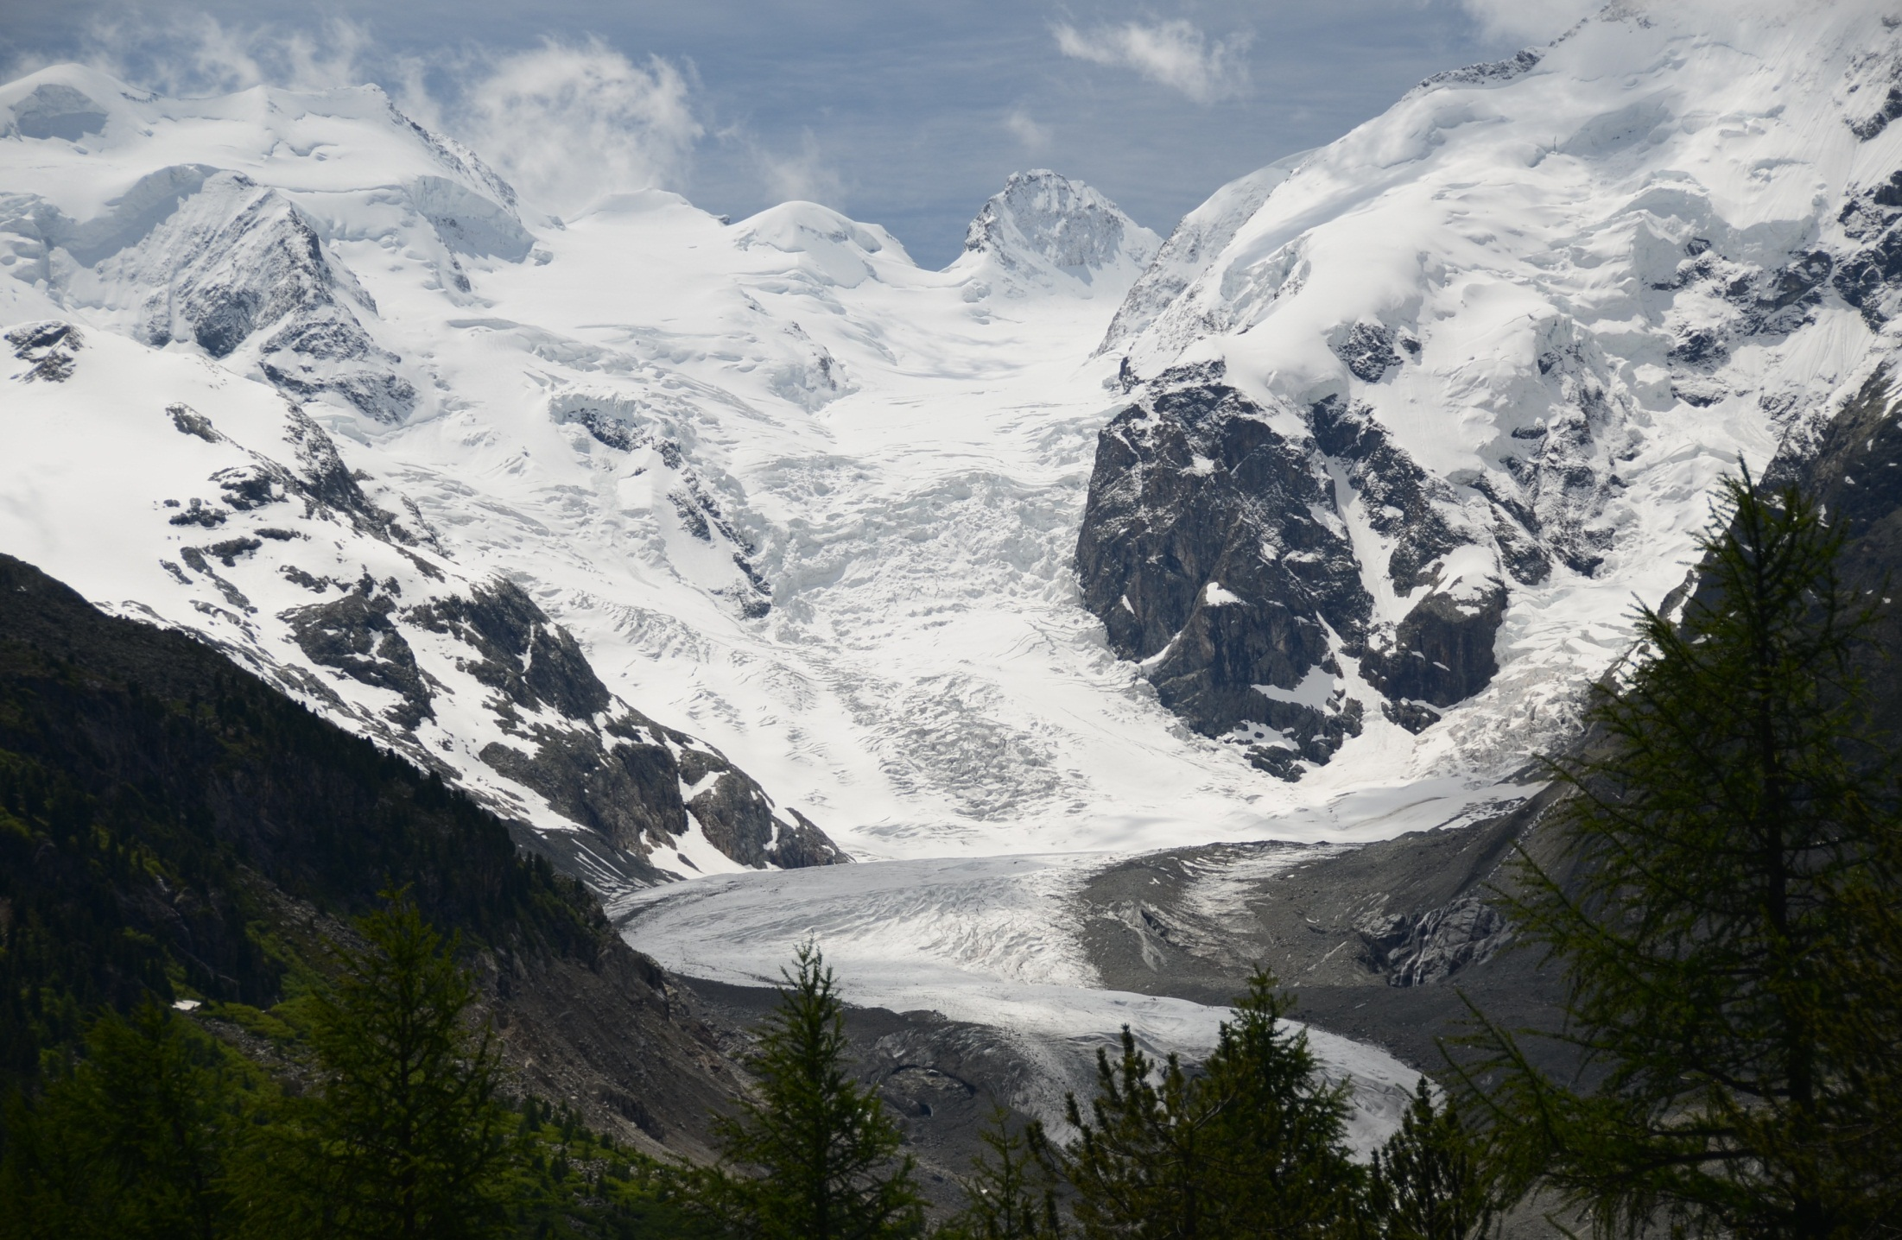
Impacts sur l’eau

Slide 4
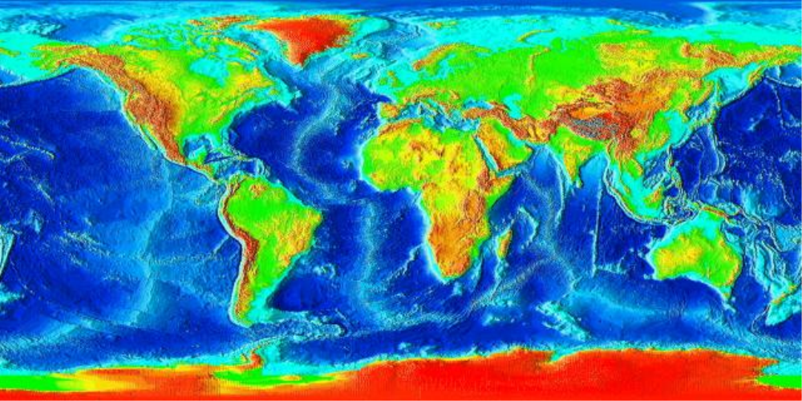
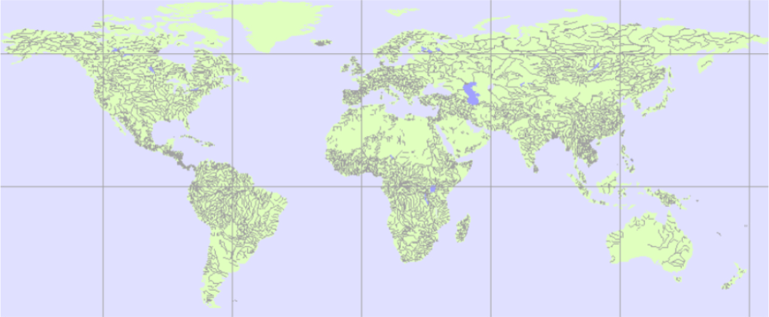
Le montagnes: région-source de 60% des rivières du globe

Slide 5
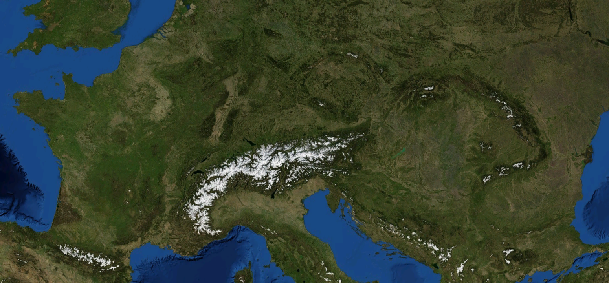
Les Alpes: le château d’eau de l’Europe
Bassin du Rhin
>50 million
Bassin du Danube
>80 million
Bassin du Rhône
>15 million
Bassin du Pô
>15 million

Slide 6
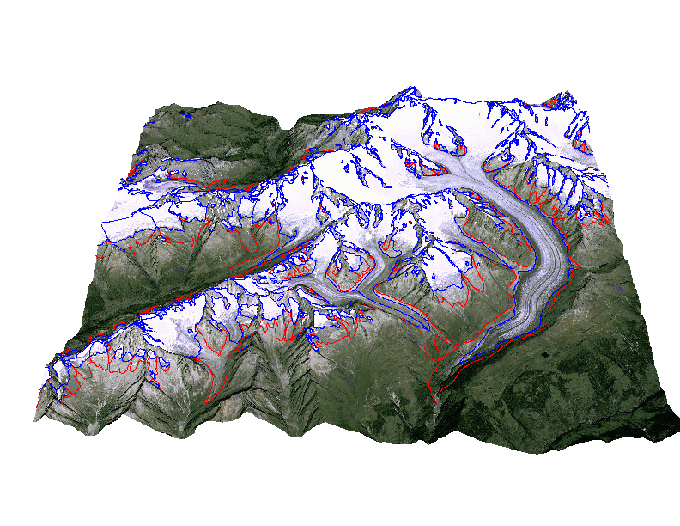
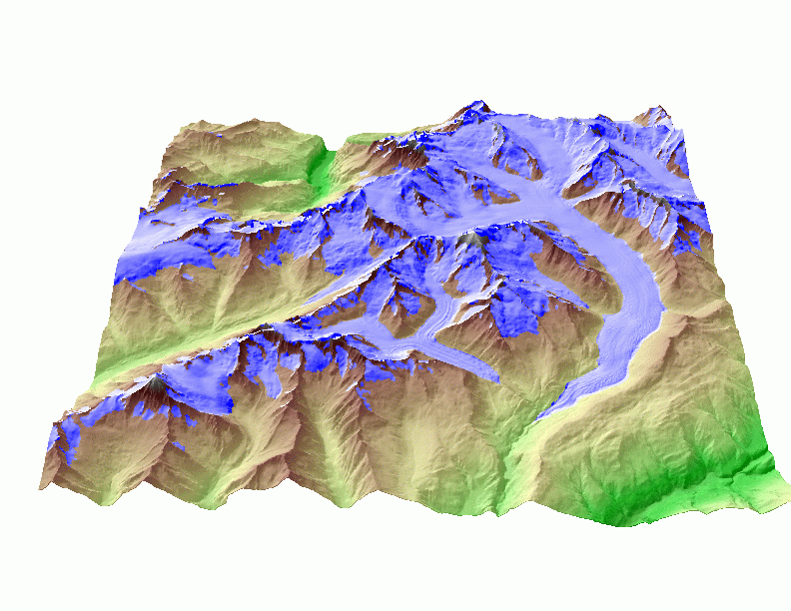
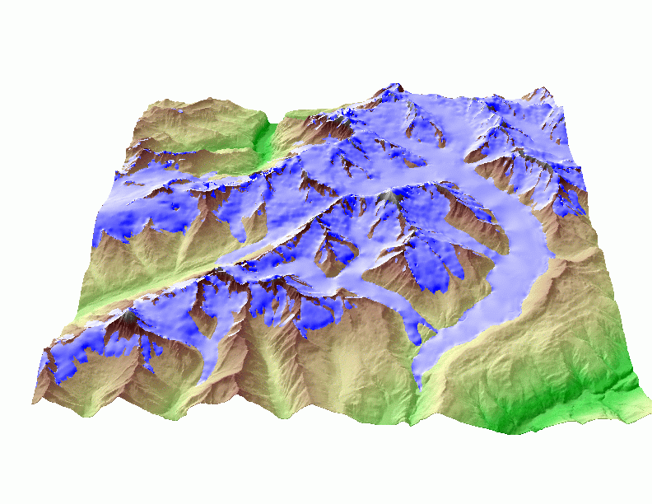
Changements dans la région d’Aletsch, 1850-2005

Slide 7
Recul du Glacier du Rhône: 1870-2000

Slide 8
Mécanismes de contrôle des débits pour le Rhône suisse

Slide 9
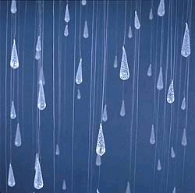
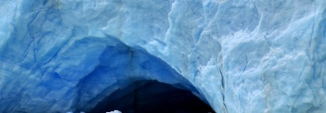
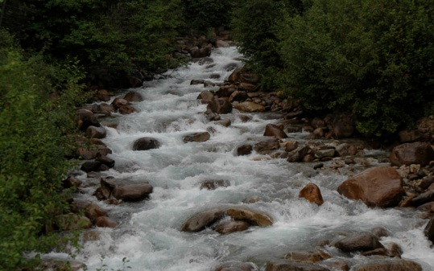
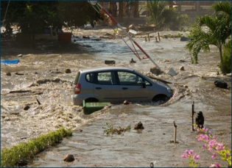
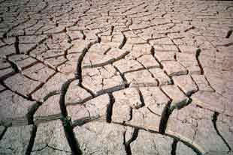
Eléments déterminants pour les débits
Climat
Entrées d’eau
Sorties d’eau
Evaporation
Liquide
Infiltration
Précipitations
Neige
Glace
DEBITS
Systèmes naturels
Systèmes naturels
Entrées
d‘eau
Sorties
d‘eau
Ev. extrêmes
Tourisme
Secteurs
économiques
Agriculture
Hydro-énergie
Secteurs économiques

Slide 10
Débits du Rhône en Valais pour la période de référence 1961-1990
400
350
1961-1990
300
250
200
Débits mensuels moyens [m³/s]
150
100
Beniston, 2010: Journal of Hydrology
Fusion estivale
des glaciers;
pluies d’orages
50
Fonte du manteau neigeux
0
J
F
M
A
M
J
J
A
S
O
N
D

Slide 11
Quelle évolution ces prochaines décennies?

Slide 12
Changements de températures alpines
Gobiet et al., 2014:
Science of the
Total Environment
DJF
DJF
Temp
Precip
JJA
JJA

Slide 13
Changements des températures saisonnières (à 2,500 m)
Beniston, 2006:
Geophysical Research Letters
15
1961-1990
10
2071-2100
5
Température [°C]
0
-5
Hiver
Printemps
Eté
Automne

Slide 14
Changements de précipitations alpines
Gobiet et al., 2014:
Science of the
Total Environment
DJF
DJF
Temp
Precip
JJA
JJA

Slide 15
Changements des précipitations saisonnières
Beniston, 2006:
Geophysical Research Letters
40.0
30.0
20.0
10.0
Changements des précipitations
2071/2100 vs 1961/1990 [%]
0.0
-10.0
-20.0
-30.0
-40.0
Hiver
Printemps
Eté
Automne

Slide 16
Incidences pour le cycle hydrologique

Slide 17
Recul du Glacier du Rhône: 2010-2100

Slide 18
Changements du volume de neige
Beniston et al., 2003:
Theor. and Appl. Clim.
4500
Légère augmentation
4000
3500
3000
Altitude [m]
Pertes
de
40 à 60%
2500
+4°C
2000
1500
1000
Pertes quasi-totales
500
0
10
20
30
40
50
60
Volume total [10⁹ m³]

Slide 19
Débits moyens d’ici 2100 (mm, Rhône; Porte du Scex/VS)
400
Hiver
Printemps
Eté
Automne
350
1961-1990
300
250
200
Débits mensuels moyens [m³/s]
2071-2100
150
Beniston, 2012: Journal of Hydrology
100
Fonte estivale des glaciers;
pluies d’orages
50
Plus de
crues?
Fonte du
manteau neigeux
Plus
d‘étiages?
0
J
F
M
A
M
J
J
A
S
O
N
D

Slide 20
Rivalités entre secteurs économiques: vers une nouvelle gouvernance de l’eau?
Changement
climatique
Ressources
en eau
Tourisme
Agriculture
Energie
Résolution de conflits potentiels
par une meilleure gouvernance de l’eau?

Slide 21
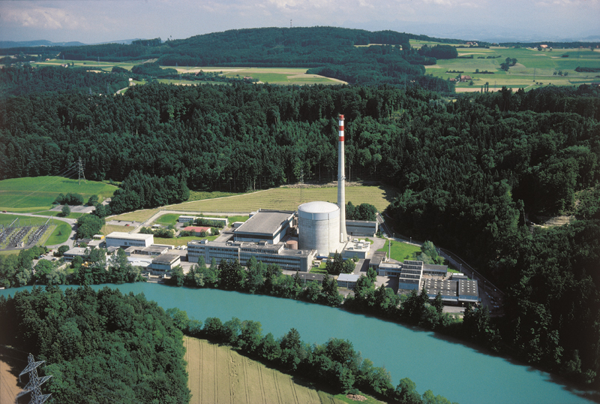
Impacts climatiques: la «sortie du nucléaire» n’est pas «neutre»…

Slide 22
Emissions suisses (Mios tonnes, 2014)
Transport
aérien
Méthane
Processus
industriels
CFC, HFC, …)
1,8
2,1
4,7
1,5
Source: OFS
16,1
24,8
Energie
(y. c.
chauffage
des bâtiments,
Incinération
des déchets)
Transports
(sans trafic aérien)

Slide 23
Interactions entre la production d’électricité et le climat

Slide 24
Intéractions entre les systèmes de production et le climat
Climat
408 – 1’038
t/GWh
Carburants
fossiles
Gaz à
effet de
serre
4 – 15
t/GWh
Hydraulique
15– 55
t/GWh
6 – 60 t/GWh
Nucléaire
Géothermie
20 – 60
t/GWh
3 – 7
t/GWh
Photo-
voltaïque
Eolien
Emissions directes de CO2
+ analyse de cycle de vie
Sources:
ADEME; PSI; Stanford University

Slide 25
Intéractions entre le climat et les systèmes de production
Climat
Disponibilité en eau
Carburants
fossiles
Disponibilité
en eau
Hydraulique
Disp. + temp.
de l’eau
??
Vents
Nucléaire
Géothermie
Nuages,
aérosols
Photo-
voltaïque
Eolien

Slide 26
Remplacer les 25 TWh du nucléaire...
Centrales à gaz
Emission d’environ 6-10 mios de tonnes de CO₂, soit une augmentation de 25-40% dans le secteur «Energie» de la Suisse
Une augmentation globale de CO₂ d’environ 12-20 % - donc en contradiction avec les objectifs du Protocole de Kyoto!
Renouvelables
Limites physiques (ensoleillement; intermittence du vent; …)
Pression sur les prix (panneaux solaires chinois; politique allemande des prix de l’énergie…)
Hydraulique
Marges bénéficiaires en chute libre
Incertitudes sur l’intégration dans la marché européen de l’électricité
Evolution climatique et ressources en eau
Efficience énergétique
Bâtiments à mettre aux normes; secteur des transports

Slide 27
Impacts sur les océans

Slide 28
Montée du niveau des océans
Hausse de l’océan [m]

Slide 29
Contributions à la montée des océans
100
Total
80
60
Dilatation
thermique
Montée des océans [cm]
40
Glaciers alpins
20
Groenland (?)
0
Antarctique
-5
1990
2000
2020
2040
2060
2080
2100

Slide 31
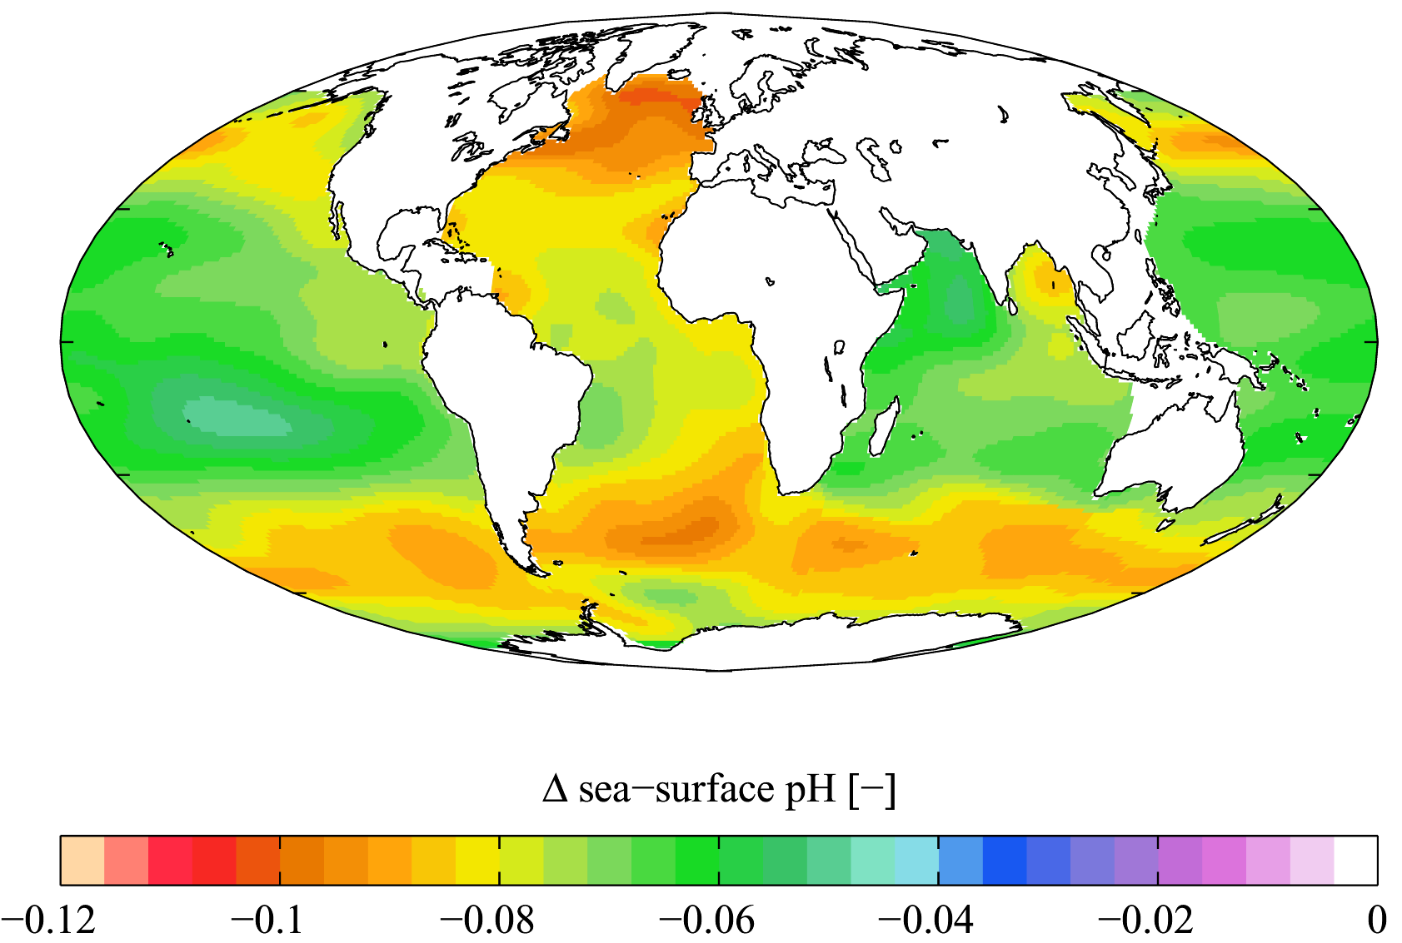
Changements de pH océanique,1900 - 2010

Slide 32
L’acidification de l’océan: une «bombe à retardement»?
CO₂
CO₂
CO₂ + H₂O = H₂CO₃ (Acide carbonique)
Augmentation de l’acidité (PH) de l’océan
Dissolution du carbonate de calcium contenu dans
divers organismes marins (dont le plankton…)
Réduction de la capacité d’absorption du CO₂

Slide 33
Evolution de l’aragonite de surface, 1800-2100

Slide 34
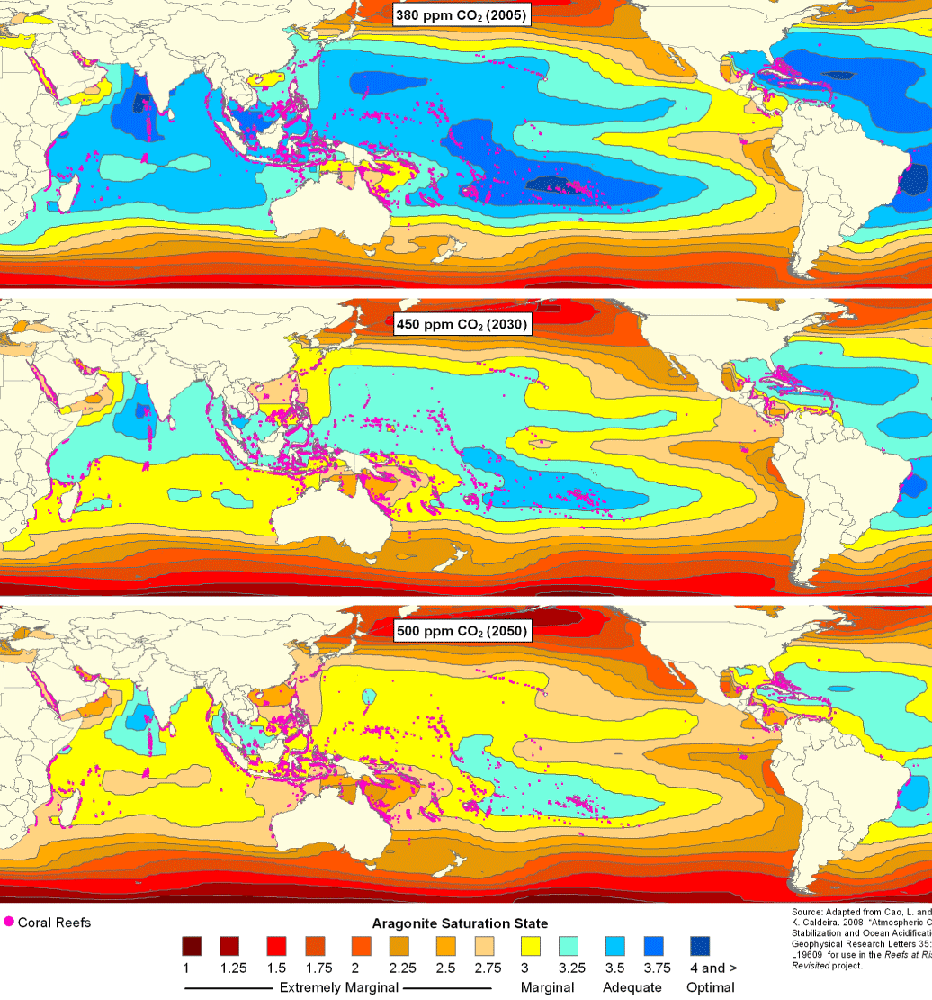
Risques pour les récifs de corail
Récifs
coraliens
Saturation de
l’Aragonite
Critique
Marginal
Adéquat
Optimal

Slide 35
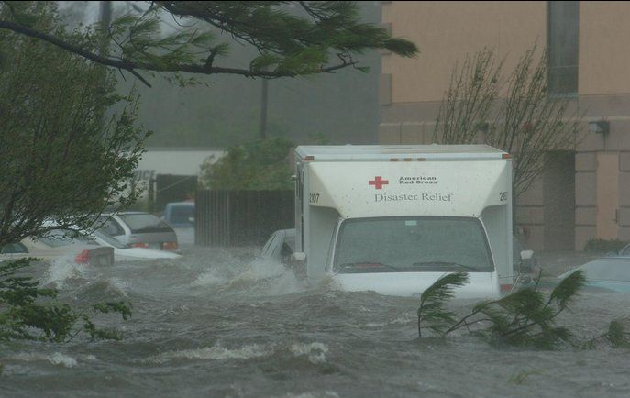
Extrêmes climatiques
Définitions
Exemples suisses:
La canicule de 2003
Les pluies extrêmes et inondations de 2005
Variabilité et influence du type de temps

Slide 36
Qu’est-ce qu’un extrême climatique?
Un évènement intense?
Approches basées sur le dépassement de seuils

Slide 37
Dépassement des seuils de 30°C et 35°C à Bâle pendant l’été 2003
40
35
30
Tmax [°C]
25
20
Juin
Juillet
Août
15
150
160
170
180
190
200
210
220
230
240
Jour de l’année 2003

Slide 38
Qu’est-ce qu’un extrême climatique?
Un évènement intense?
Approches basées sur le dépassement de seuils
Un évènement rare?
Approches basées sur la fréquence

Slide 39
Températures estivales à Bâle, 1901-2004
Beniston, M., 2004:
Geophys. Res. Letters
7
6
5
4
3
Ecart de Tmax par rapport
à la moyenne 1961-1990 [°C]
2
1
0
-1
-2
-3
1901
1911
1921
1931
1941
1951
1961
1971
1981
1991
2001

Slide 40
Qu’est-ce qu’un extrême climatique?
Un extrême par rapport aux impacts?
Approches basées sur la sensibilité, la vulnérabilité et l’adaptabilité de systèmes
Un impact extrême n’est pas nécessairement lié à un évènement climatique extrême!
Un évènement rare?
Approches basées sur la fréquence
Un évènement intense?
Approches basées sur le dépassement de seuils

Slide 41
Montée du niveau des océans: vulnérabilité des zônes côtières
1m
2m
Charleston
Environ
10’000’000
de personnes
dans ces
zones à risque
New Orleans
Tampa/
St Petersburg
Miami
Fort Myers

Slide 42
D’où nous viennent les extrêmes?
Amplification de perturbations imbriquées dans l’écoulement atmosphérique moyen
Modulation par des phénomènes liés à la variabilité du climat à l’échelle décénale
El Niño/Southern Oscillation
Oscillation de l’Atlantique Nord
Oscillation de l’Arctique
etc…
Augmentation de l’énergie à disposition dans un climat plus chaud

Slide 43
Analyse statistique des extrêmes
Fréquence
d’occurrence
Décalage symétrique
30%
Décalage
asymétrique
20%
10%
0%
-20
-10
0
10
20
30
40°C

Slide 44
Dépassement du seuil des 40°C
1961-1990
2021-2050
2071-2100
EU-FP6 « ENSEMBLES » Project
Jours
1
5
10
15
20
25

Slide 45
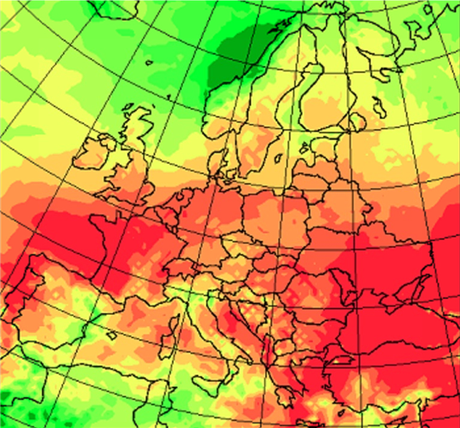
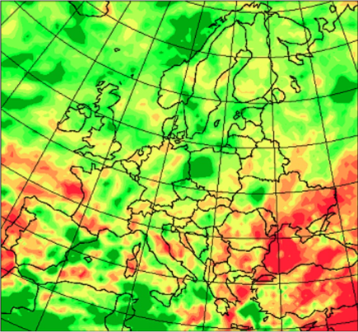
Changement des pluies de la fin de l’été (JAS)
(Différence en % entre 2071-2100 et 1961-1990) (Modèle régional HIRHAM)
Précipitations saisonnières
Précipitations > 50 mm / jour
Christensen, J. H. and Christensen, O. B., Nature, 2003
Changements
en %
-40
-30
-20
-10
0
+10
+20
+30
+40

Slide 46
Changements de précipitations extrêmes dans les Alpes
1961-1990
2071-2100 (A2)
70
108 épisodes
60
141 épisodes
50
40
Beniston, 2006, Geophys. Res. Letters
Nombre d’évènements >
50 mm/jour
30
20
10
0
Hiver
Printemps
Eté
Automne

Slide 47
Changements du nombre de jours de sécheresse
20.0
15.0
10.0
5.0
Changements de jours de sécheresse
2071/2100 vs 1961/1990 [%]
0.0
-5.0
-10.0
-15.0
-20.0
Hiver
Printemps
Eté
Automne

Slide 48
Tmin à Genève: 1961-1990 2071-2100 Automne 2006
25
20
15
Tmin [°C]
10
90%
Beniston, 2007: Geophysical Research Letters
Moyenne 2071-2100
75%
5
Quantile
Moyenne 1961-1990
50%
Moyenne 2006
25%
0
Tmin journalier SON 2006
10%
-5
J
F
M
A
M
J
J
A
S
O
N
D

Slide 49
Tmax à Genève: 1961-1990 2071-2100 Eté 2003
40
40
35
30
25
Tmax [°C]
20
90%
15
Beniston, 2007: Geophysical Research Letters
Moyenne 2071-2100
75%
50%
Quantile
10
Moyenne 1961-1990
25%
Moyenne 2003
5
10%
Tmax journalier JJA 2003
0
J
F
M
A
M
J
J
A
S
O
N
D

Slide 50
Avons-nous déjà vécu des saisons extrêmes comme celles qui deviendront la norme d’ici 2100?
6 hivers sur 10 seront au moins aussi chauds que 2006/2007
7 printemps sur 10 seront au moins aussi chauds que 2007
1 été sur 2 sera au moins aussi chaud que 2003
6 automnes sur 10 seront au moins aussi chauds que 2006

Slide 51
Et alors?
On peut utiliser les saisons extrêmes récentes comme exemple de ce qui risque de se reproduire souvent à l’avenir
En particulier, les impacts générés par la chaleur anormale de ces dernières années sur de nombreux secteurs environnementaux (végétation, hydrologie) et socio-économiques (agriculture, santé) vont également se reproduire de manière régulière
On peut donc commencer à planifier à l’avance des stratégies pour se prémunir contre les risques les plus négatifs du réchauffement climatique…

Slide 52
Martin Beniston Institut des Sciences de l’Environnement Université de Genève
Merci de votre attention!
Champéry, le 25.09.2015

